Slide 1
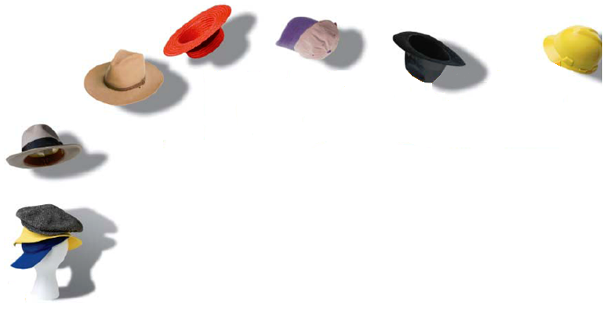
MENAXHMENTI
ZHVILLIMI HISTORIK
I MENAXHMENTIT
Sokol Krasniqi PhDC

Slide 2
Rezultati i kësaj ligjerate
Konteksti i zhvillimit dhe historikut të menaxhmentit
Shkollat e menaxhmentit
Teoritë moderne të menaxhmentit

Slide 3
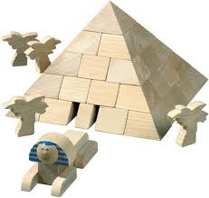
Menaxhmenti dje
Piramidat e Egjiptit dhe Muri Kinez
Babilonasit dhe Kinezët – menaxhmeti është përdorë edhe për qeverisjen e shteteve
Më vonë (vitet 1800) fillojnë të dalin ne shesh menaxherët e vegjël
Me zbulimin e makinës me avull – gjërat fillojnë të ndryshojnë
Bizneset filluan të rriten dhe iu shfaq nevoja e menaxhimit më të mirë të efiçiencës
Revolucioni industrial, me prodhime masive, kishtë nevojë të menaxhimit të shumëllojtë

Slide 4
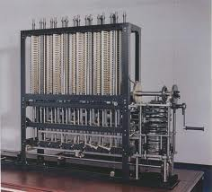
Shkollat e menaxhmentit
Gjatë revolucioni industrial u veçuan dy teoriticientë anglez
Robert Owen – biznismen i pambukut
U njoh si reformator
Kushte më të mira për punëtorët
Orar më të shkurtuar
Moshën minimale të punëtorëve
Charles Babbage – matematicient në Cambdridge
Shpiku kalkulatorin e parë
Punoi në efiçiencën dhe njeriun në vendin e punës

Slide 5
Shkollat e menaxhmentit
Historia e zhvillimit të menaxhmentit
Menaxhimi në antikitet
Shkolla klasike
Shkolla e
Sjelljes
Menaxhimi cilësorë
Shkolla
sasiore
Menaxhimi administrativ
Shkenca e menaxhimit
Menaxhimi i operacioneve
Menaxhimi i sistemit informativ
Teoritë
Moderne
Teoria e sistemeve
Teoria situacionale
Historia e zhvillimit menaxherial

Slide 6
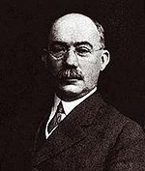
Shkolla klasike
Shfaqet në fillimi të shekullit XX
Menaxhimi shkencorë
Objekt i tij është puna e njeriut
Zhvillimit teknologjike dhe rritja e kërkesës kanë shtyrë në gjetjen e metodave me efiçiente (të maximalizohej profiti)
Frederik Taylor, konsiderohet si themeluesi i menaxhimit shkencorë
Ai pa se punëtorët punonin me ritëm të ngadalsuar
Zbuloi konceptin “mënyra më e mirë” (the best way)
Taylor analizoj secilën punë dhe rekomandoi mënyrën më të mirë (efiçiente) të kryerjes së punës
Punën e Taylor-it më vonë e vazhduan Henry Gant dhe Frank Gilbreth

Slide 7
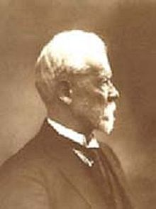
Shkolla klasike
Menaxhimi administrativ
Te menaxhimi shkencor fokusi është studimi i punëtorit dhe rritjes së efiçiencës së tij
Menaxhimi administrativ fokusohet në strukt. organizative
Henry Fayol, konsiderohet si themeluesi i menaxhimit administrativ e më vone edhe teorisë së menaxhmentit
Filloi punën si inxhinier minierash dhe përfundoi si drejtor i suksesshëm i ndërmarrjes për me shumë se 30 vite
Ai klasifikoi aktivitetet organizative në 6 grupe:
Teknike (prodhimi, përpunimi)
Komerciale (blerja, shitja, etj)
Financiare (sigurimi dhe menaxhimi i kapitalit)
Sigurimit (mbrojtja në punë)
Kontabilitetit (bilanci, librat, inventari, kostot, etj)
Menaxheriale (të përgjithshme)

Slide 8
Shkolla klasike
14 parimet e përgjithshme të Fayol-it
Ndarja e punës – specializimi i cili rrit efiçiencën
Autoriteti dhe përgjegjësia – hierarkia e barabartë menaxheriale
Disiplina – rezulton në bindje, zell dhe respektimi i rregullave
Uniteti i komandës – marrja e detyrave dhe raportimi te një eprorë
Uniteti i drejtimit – objektivi i përbashkët me një eprorë dhe një plan
Interesi personal v.s. Përgjithshëm – ma shumë rendësi interesit të përgjithshëm
Shpërblimi – element motivues
Centralizimi – fokus në atë se çka nuk delegohet
Zinxhiri i komandës – nga lartë poshtë dhe e kundërta
Rregulli – gjithçka në vendin e vet
Barazia – menaxherët ti trajtojnë punëtorët njejtë
Stabiliteti i personelit – largimet e stafit rrezik për ndërmarrjen
Inicitiva – nuk duhet të pritet vetëm urdhëra, por edhe iniciativa
“Esprit de corps” – uniteti dhe harmonie esenciale në një biznes

Slide 9
Shkolla e sjelljes
Me rritje e popullatës, rriten numri i punëtorëve që rezultojnë në rritjen e formave të organizimit të punëtorëve (sindikata, greva, etj)
Keynes – ekonomist i cili mendon se qeveria duhet të ndërhyjë më shumë në ekonomi
Studimet Hawthorni
Një eksperiment me 6 punëtorë dhe efekti i ndryshimit në ndriçim në produktivitetin në vend të punës – pa ndryshime
Eksperiment tjetër me 9 punëtorë dhe ndryshimin e pagave të tyre ne bazë të prodhimit – në fillimi u rrit produktiviteti, e pastaj filloj të stabilizohej
Rezultuan në atë se në produktivitet ndikojnë edhe aspektet sociale të punëtorëve (morali, motivimi, udhëheqja, etj)

Slide 10
Shkolla e sjelljes
Marrëdhëniet njerëzore
Elton Mayo – kosiderohet themelues i lëvizjes së marrëdhënieve njerëzore
Fokusi i studimit, njeriu dhe nevojat e tij të cilat njeriu i sjell me vete në vendin e punës
Studijohen teknikat e motivimit, stilet e lidershipit, etj

Slide 11
Shkolla sasiore
E njohur si shkolla kuantitative, ka ekzistuar edhe më parë
F. Taylor ka filluar të analizoj këtë i pari
Nevoja për të ka dalur gjatë luftës së dytë botërore ku kërkesat sasiore kanë qenë mjaft komplekse
Teknikat më të aplikuara janë ato lineare, radhës, simulimit, etj
Të gjitha këto ndihmojnë menaxherët në marrjen e vendimeve të mirë për problemet komplekse

Slide 12
Shkolla sasiore
Çfarë probleme zgjidhë kjo metode:
Madhësinë e një fabrike,
Vendndodhja e saj,
Optimalizimin e prodhimit me shpenzimet, etj.
Tri degët kryesore janë:
Shkenca e Menaxhimit,
Menaxhimi i operacioneve,
Menaxhimi i Sistemit Informativ (MIS)

Slide 13
Teoritë moderne (Qasja sistemore)
Sot me menaxhment aplikohen dy qasje kryesore:
Qasja (teoria) sistemore, dhe Qasja (teoria) e situacioneve
Qasja sistemore fillimisht është studiuar nga Chester Bernard (“Functions of the Executive”)
Sistemi – një tërësi elementesh në varësi reciproke që veprojnë si një tërësi për të arritur qëllimin e përbashkët
Sistemet e mbyllura – nuk veprojmë me mjedisin, për janë vetëkontrolluse
Sistemet e hapura – veprojnë me mjedisin prej nga merren informata për inputet dhe shpërndarjen e outputeve
Feedback-u
PROCESET TRANSFORMUESE
INPUTET
OUTPUTET

Slide 14
Teoritë moderne (Qasja situacionale)
Qasja situacionale tenton të trajtoj problemet jo në mënyrë të përgjithësuar (univerzale)
Nuk ka një mënyrë e cila do të ishte e mirë në secilin rast (no best way)
Secila situate ka elemente unike në të për shkak të sistemeve sociale dhe ndikimeve të njeriut në to
Aplikimi i qasjes situacionale mund të shihet p.sh. Në rastin e studimi të arsyes së lëvizjes së punëtorëve nga një firmë në tjetrën
Për këtë ofrohen skema të ndryshme

Slide 15
Identifikimi i problemit
Zgjidhja e problemit të largimit të punëtorëve
Qarkullimi i madh i punëtorëve
Jo
Jo
Jo
Shkaku:
Paga e ulët
Shkaku: Marrëdhëniet menaxh-punt.
Shkaku:
Puna monotone
Po
Po
Po
Ngritja pagën
Rregullo marrëdhëniet
Sfidoje, ndërroja vendin e punës
Shkaku:
të trija rastet
Rregullo marrëdhëniet

Slide 16
Faleminderit
Javën tjeter ejani edhe më të pregaditur se sot

